Slide 1
1、阅读教材
2、听课
讲解方法、思路、分析问题和解决问题的过程
3、适当地记笔记(记什么？)
4、复习：做例题、习题（基础题目）
在完成作业中深化学习知识
5、讨论与答疑

Slide 2
在实际问题中所遇到的函数往往具有这样的特点：因变量随自变量的变化而连续不断地变化。
例如：温度的变化，运动物体的位移，等等。
具有这种特点的函数就是连续函数。
如何从数量关系上来刻画这种“连续不断地变化”的特点呢？
在很短的时间内, 它们的变化都是很微小的。 即：当自变量的改变量很微小时，函数值的变化也很小。
可以用极限来给出其定义。

Slide 3


§1 连续函数的概念
一、函数在一点的连续性
二、间断点的分类
三、区间上的连续函数
返回

Slide 4
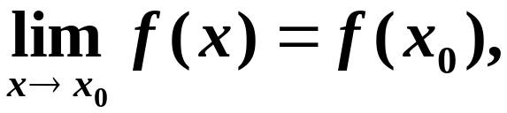


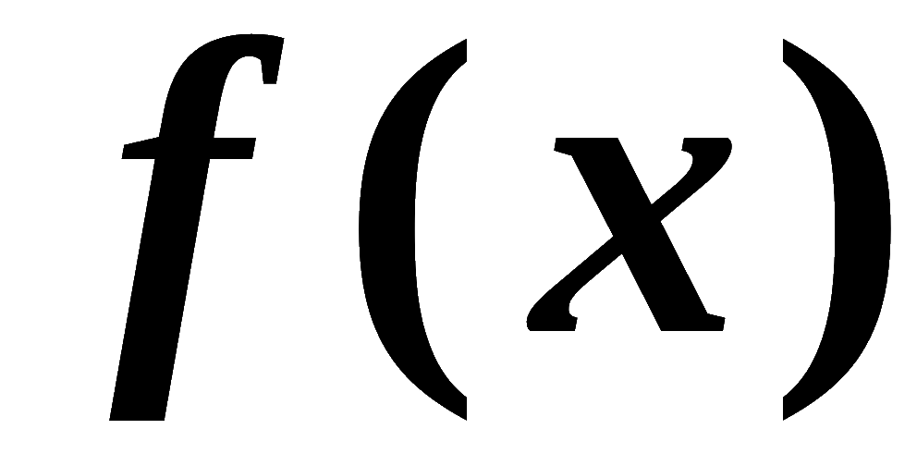

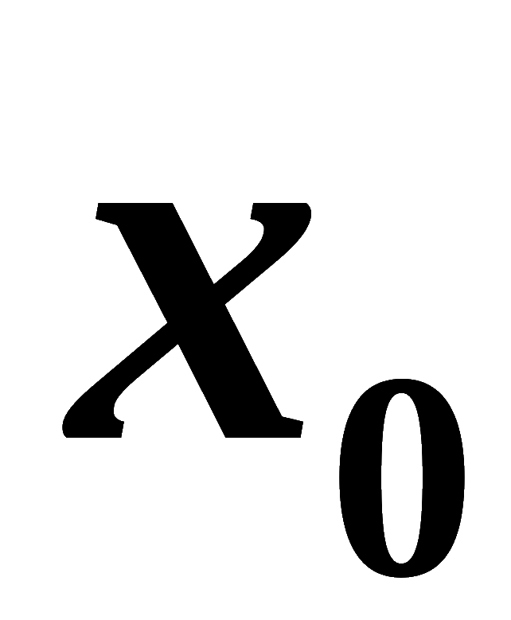
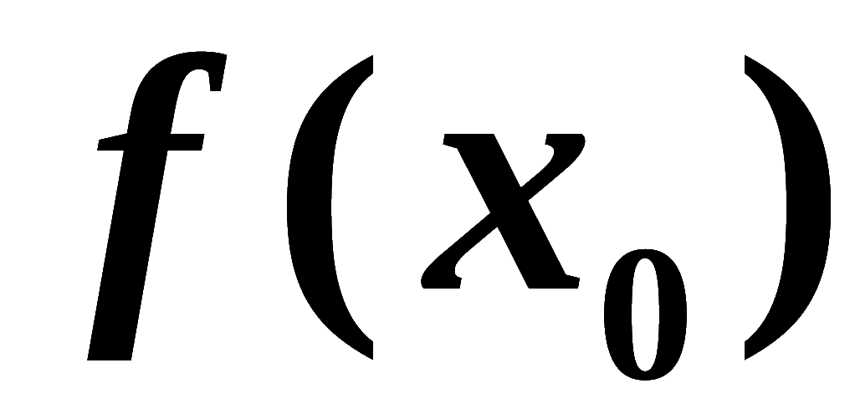
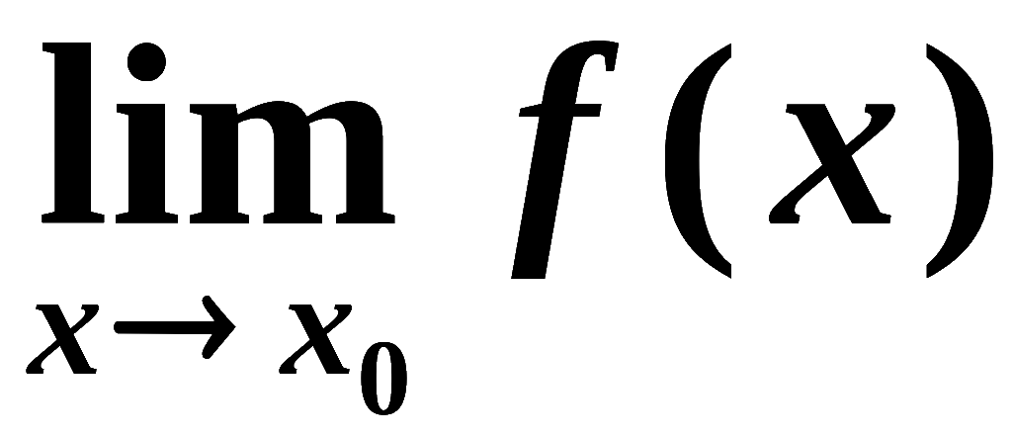
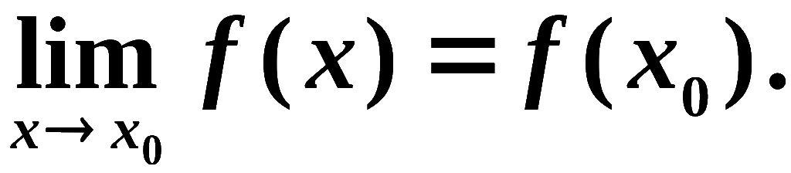
一、函数在一点的连续性
定义1
可见, 函数
在点
连续必须具备下列条件:
1.
在点
有定义,
即
存在;
2. 极限
存在;
3.

Slide 5
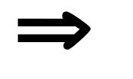
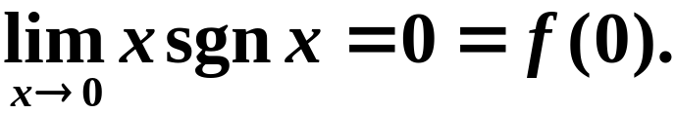




由定义可得，极限与连续之间的关系:
f(x)在x₀点连续
f(x)在x₀点存在极限
例1
这是因为

Slide 6

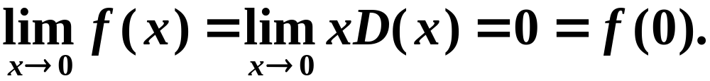

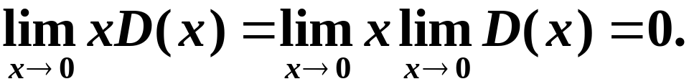
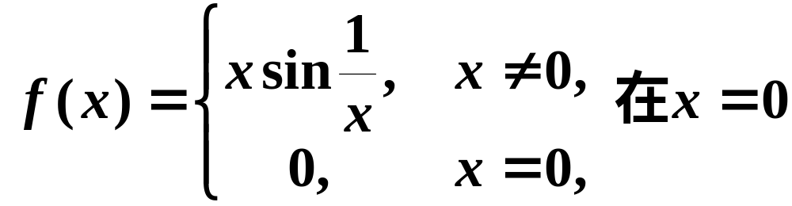
例2
为狄利克雷函数.
证
注意:绝不能写成
练习
1. 试证函数
处连续.
2. 构造只在x=1和x=1,2连续的函数.

Slide 7

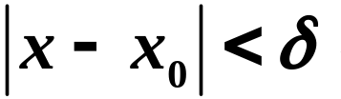



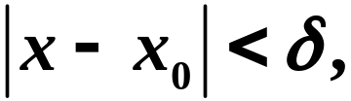


由极限的定义,定义1可以叙述为:对于任意正数ε ,
存在δ > 0,
可改写为
这样就得到函数 f (x) 在点x₀
定义2
如果
对任意的 存在 当 时

Slide 8

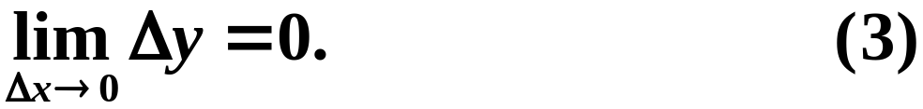
连续性的另外一种表达形式.
应的函数(在 y₀ 处)的增量.
则
类似于左、右极限，下面引进左、右连续的概念.

Slide 9

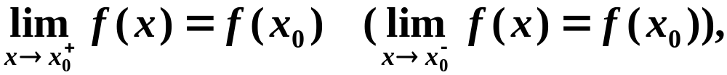
定义3
有定义，若
很明显, 由左、右极限与极限的关系以及连续函数
的定义可得：
定理4.1

Slide 10
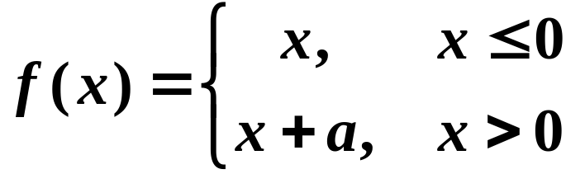



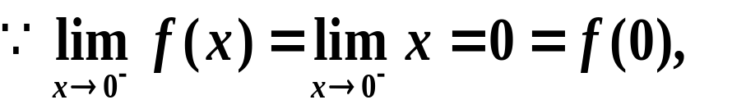



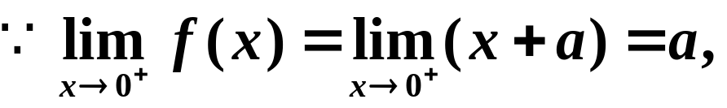







例3 讨论函数
解
点击上图动画演示
综上所述,

Slide 11
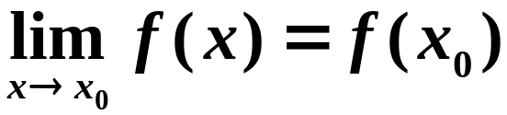
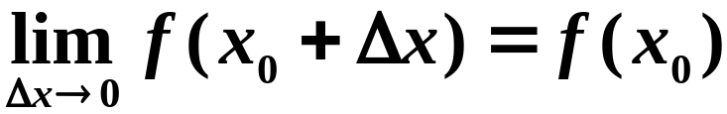

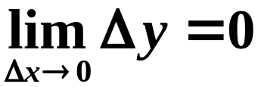


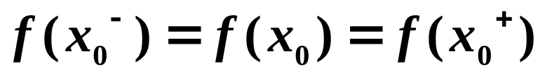






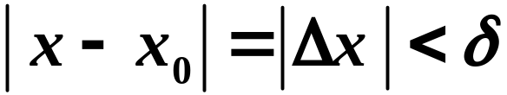
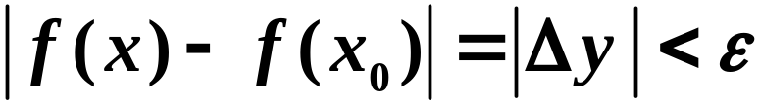
小结
函数
在点
连续有下列等价命题:
左连续
右连续
当
时, 有

Slide 12
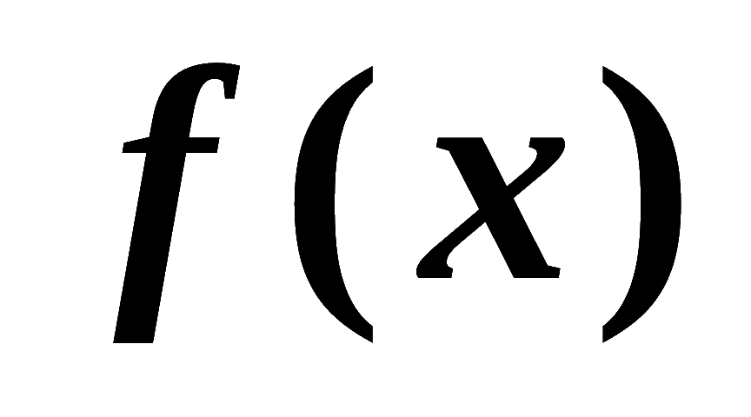
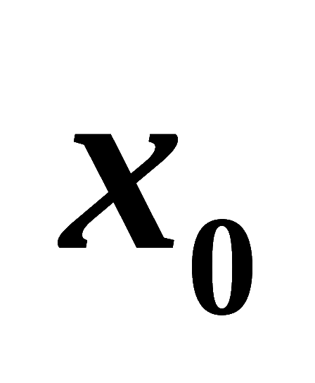
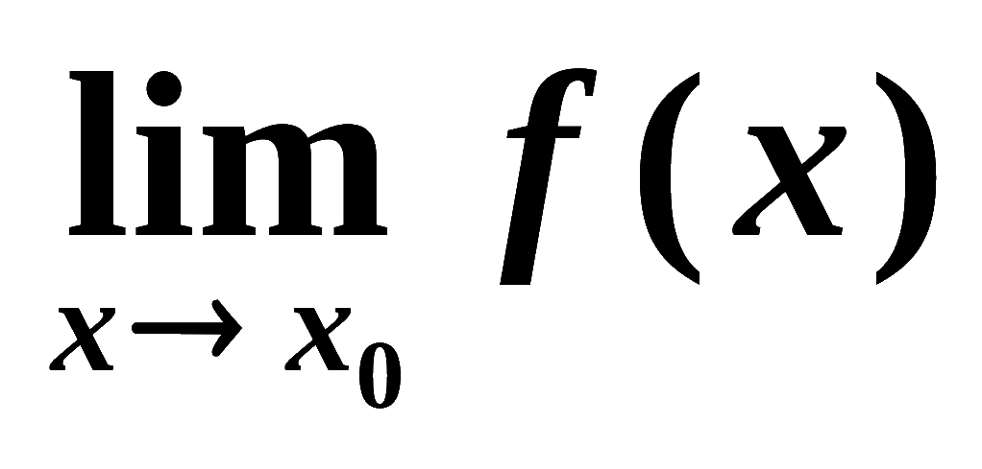
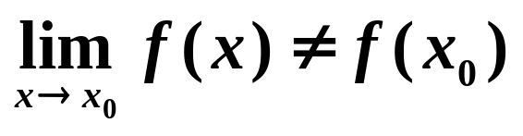
二、间断点及其分类
定义4
设
在点
的某去心邻域内有定义 ,
则下列情形之一,
函数 f (x) 在点
不连续:
1. 函数
在
无定义;
2. 函数
在
虽有定义 , 但
不存在;
3. 函数
在
虽有定义 , 且
但
存在,
这样的点
称为函数的一个间断点或不连续点.

Slide 13
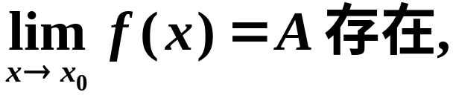



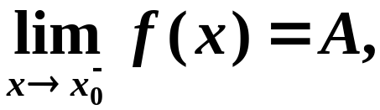
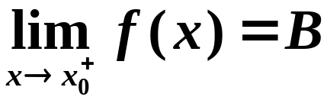

根据上面的分析, 我们对间断点进行如下分类：
1. 可去间断点: 若
一个可去间断点.
（演示 ）
点.
（演示 ）
可去间断点和跳跃间断点统称为第一类间断点.

Slide 14
注 x₀ 是 f 的跳跃间断点与函数 f 在点 x₀ 是否有定
义无关.
3.
第二类间断点: 若 f 在点 x₀ 的左、右极限至少
有一个不存在,
（演示 ）

Slide 15


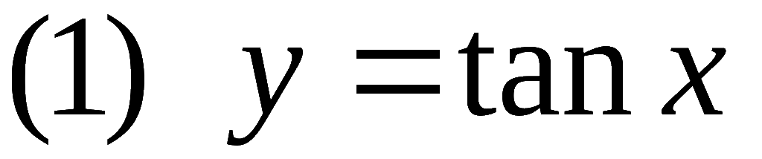
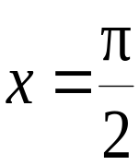



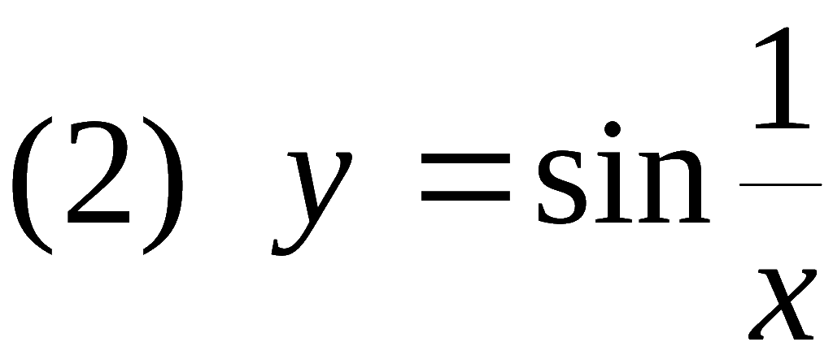
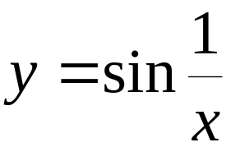

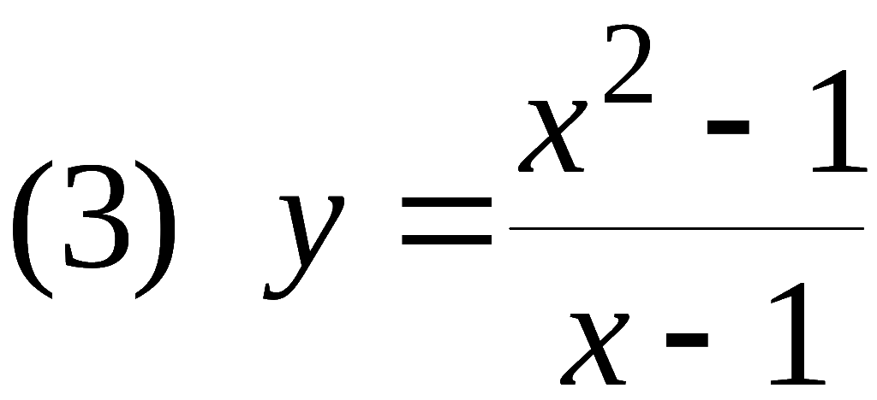




例4
为其无穷间断点 .
为其振荡间断点 .
为可去间断点 .

Slide 16
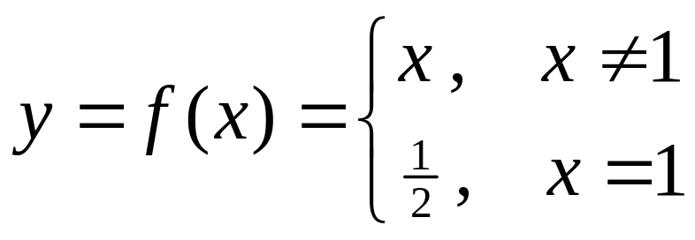


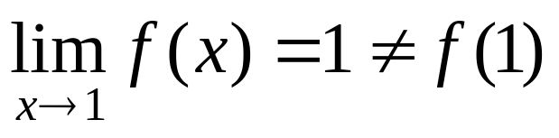

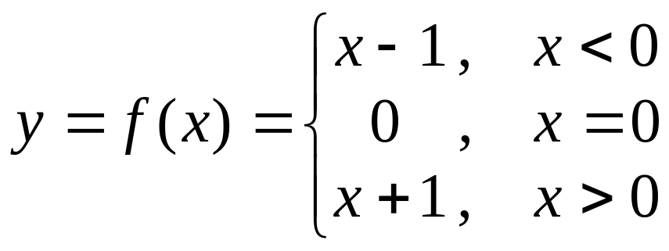
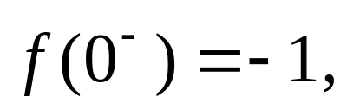
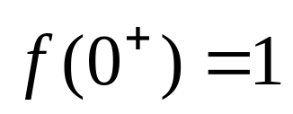


(4)
显然
为其可去间断点 .
(5)
为其跳跃间断点 .

Slide 17

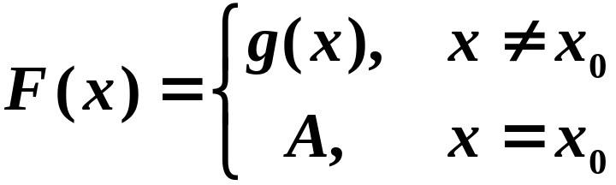


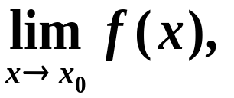

注
1.
2.若点x0是 的可去间断点,那么只要重新定
x₀ 连续.

Slide 18
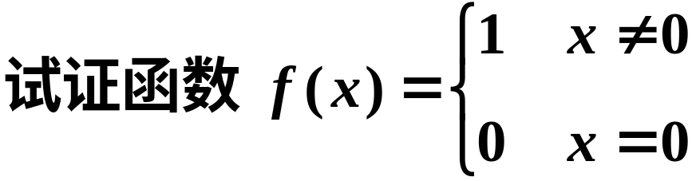



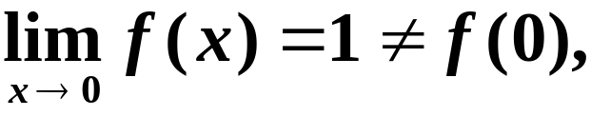




例5
并且 是 的一个可去间断点.
证
因为
所以

Slide 19
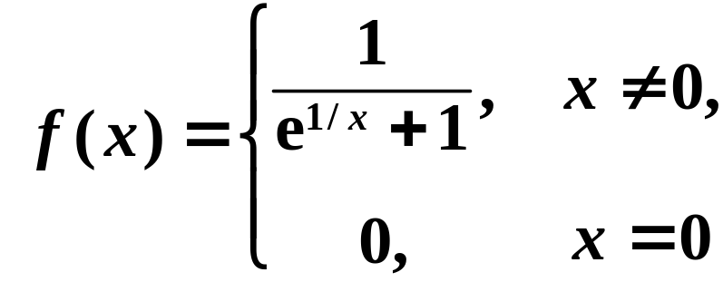
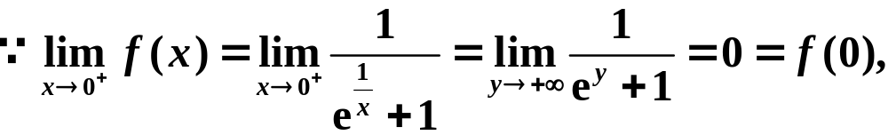
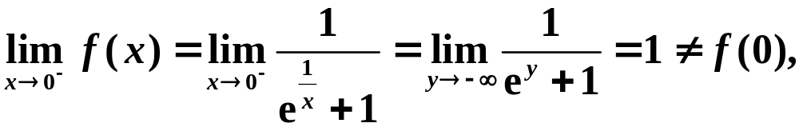

例6 讨论函数
在 x = 0 处是否连续？若不连续，则是什么类型的
间断点？
解

Slide 20
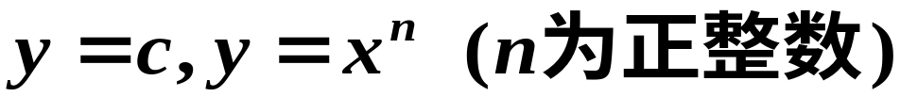

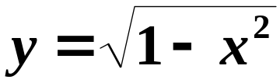

三、区间上的连续函数
若函数 f 在区间I上的每一点都连续,则称 f 为 I
上的连续函数.对于闭区间或半闭区间的端点,函
数在该点连续是指相应的左连续或右连续.
例如,
以及
都是R上的连续函数；
而函数
是区间[-1,1]上的连续函数,
在
处的连续分别指右连续和左连续.

Slide 21
如果函数 f 在[a,b]上的不连续点都是第一类的,
并且不连续点只有有限个,那么称 f 是[a,b]上的
一个按段连续函数.
从几何上看,按段连续曲线就是由若干个
小区间上的连续曲线合并而成.
(当然可能要添加或改变某些分段点处的值).

Slide 22




例7
设黎曼函数
证

Slide 23



因为在 (0, 1) 中分母小于 N 的有理数至多只有
个 , 故可设这些有理数为
这就是说，除了这 n 个点外 , 其他点的分母都不
小于N。即：除了这 n 个点外 , 其他点的函数值
都小于 ε .

Slide 24





对以上两种情形都有
这就证明了
注 仿照上面的证明，利用左右极限可以证明：

Slide 25
复习思考题
（用反证法或归结原理证明在其它点不连续）
作业
P75 2奇, 3(2) (3),5

Slide 26










可去间断点 .
哎呀,不好!有个洞, 还没有支撑， 我掉下去了!!!
正好，连上了，我和其他的点连上了！
注意到：
这种间断点称为可去间断点.
●
●
●

Slide 27



可去间断点 .
哎呀,太高了!够不着，又有个洞, 我还是掉下去了!!!
正好，连上了，我和其他的点连上了！
注意到：
这种间断点称为可去间断点.
●
●
●
●

Slide 28


可去间断点 .
哎呀,太低了!跳不上去，唉，只能在下面呆着了!!!
正好，连上了，我和其他的点连上了！
注意到：
这种间断点称为可去间断点.
●
●
●
●
●

Slide 29


跳跃间断点
哎呀,前不着村，后不着店的，就是能单边撑着，也靠不住啊， 我还是掉下去了!!!
这点放哪儿能接上呢？
注意到：
这种间断点称为跳跃间断点.
●
●
●
●

Slide 30




无穷间断点
快救救我，我要跑到未知世界去了！
●
●
这种间断点称为无穷间断点
哎，小红点，你跑哪去了？

Slide 31



震荡间断点
这种间断点称为震荡间断点。
●
●
●
●
●：Hi, 小蓝点，你停不住，我也停不住啊。还想连上，你可真逗！
●：Hi, 小红点，你能不能停住？我怎么也停不住，那可怎么连上啊？

